Slide 1
Test-Driven Development
Разработка через тестирование
ОсновыUnitтестирования

Slide 2

Что такоеUnitтест?
Определение
•Unitтест–блоккода(обычнометод),который
вызываеттестируемыйблоккодаипроверяетего
правильностьработы.Еслирезультатюнит-тестане
совпадаетсожидаемымрезультатом,тестсчитается
непройденым.
2

Slide 3
Свойства хорошегоUnitтеста
Unitтест должен быть
•Автоматизированными повторяемым.
•Простымвреализации.
•Посленаписания он должен остаться для
последующего использования.
•Ктоугодно в команде должен иметь возможность
запустить Unit тест.
•Должензапускаться одним нажатием кнопки.
•Долженвыполнятся быстро.
3

Slide 4
Интеграционные тесты
Определение
Интеграционныйтестирование–тестированиенескольких
связанныхмодулейпрограммногообеспечениякакединого
целого.
4

Slide 5
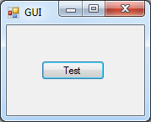


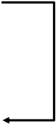

Интеграционные тесты
Принцип работы
При интеграционном тестировании
существует много критических точек, в
которых приложение может дать сбой, что
делает поиск ошибок сложнее.
Business logic
Class
under
test
Helper
class
Failure point
Data access
Data helper
Failure point
DB _{Failure point}
5

Slide 6
Test-Driven Development
Определение
Test-Driven Development (TDD)–разработка через тестирование.
Подход разработки ПО, который заключается в написании юнит-
теста перед написанием самого кода.
6

Slide 7

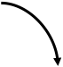

Различия между традиционным кодированием иTDD
Традиционный способ написания юнит-тестов
Пишем метод,
класс
Пишем юнит-
тест
Выполняем
юнит-тест
Исправляем
ошибки
7

Slide 8
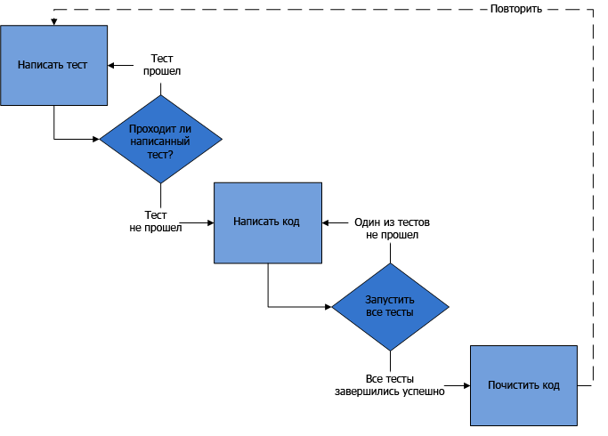
Различия между традиционным кодированием и TDD
TDDс высоты птичьего полета
8

Slide 9
Test-DrivenDevelopment
ТехникаTDD
1.Пишемтест,которыйдоказываетнеработоспособностьконечного
продукта.Мыдолжныписатьтест,какбудтоунасужеестьрабочийкод,
такчтоошибкатестаозначаетнедоработкупроизводственногокода.
2.Разрабатываемкод,дотехпоканепройдетюнит-тестнаписанный
ранее.
3.Производимрефакторингкодаилипереходимкнаписаниюследующего
юнит-теста.
Рефакторинг-изменениекодабезизмененияегофункциональности.
9

Slide 10
Unit-test Frameworks
Юнит-тест фреймворки
Есть более чем 150 юнит-тест фреймворков, практически по одному на
каждый язык программирования. .Net имеет 9 различных юнит-тест
фреймворков. Среди них,NUnitявляется стандартом.
В совокупности, эти юнит-тест фреймворки называют xUnit фреймворками,
потому что их имена обычно начинаются с первых букв языка, для которых
они были построены. Возможно вы будете встречать CppUnit для C++, JUnit
для Java, NUnit для .Net и HUnit для языка программирования Haskell.
Юнит-тест фреймворки для.Net:
•NUnitwww.nunit.org
•MS Testbit.ly/10TLj4L
•xUnit.Nethttp://xunit.codeplex.com/
10

Slide 11
Arrange-Act-Assert
Подготовка-Действия-Утверждение
Модель тестов Arrange-Act-Assert представляет целую парадигму тестирования, которая используется многими фреймворками юнит-тестов:
Arrange: устанавливает начальные условия для выполнения теста
Act: выполняет тест (обычно представляет одну строку кода)
Assert: верифицирует результат теста
Секции Arrange и Act представляют обычный код на языке C#.
А секция Assert использует одноименный класс Assert, который определен в библиотеке xUnit.net.
6

Slide 12
Методы классаAssert
Проверка юнит-тестов
Для проверки результата в классе Assert определено ряд методов,
среди которых можно выделить следующие:
Методы-утверждения классаAssert:
•True(result): метод подтверждает, что результат теста равен true
• False(result): метод подтверждает, что результат теста равен false
• IsType(expected, result): метод подтверждает, что результат теста имеет тип expected
• IsNull(result): метод подтверждает, что результат теста имеет значение null
• Empty(collection): метод подтверждает, что коллекция collection пустая
11

Slide 13
Методы классаAssert
Способы проверки правильности юнит-теста
•AreEqual()-сравнение двух аргументов.
•AreSame()-проверяет, ссылаются ли переменные на одну и ту же область
памяти.
•Contains()-используется для проверки объектов,содержащихся в
коллекции или массиве.
•Greater(a, b)-проверяет, является ли один объект больше,чем
другой(a > b).
•Less(a, b)-Проверяет, является ли один объект меньше,чем
другой(a < b).
• InInstanceOf(typeof(“hello”, string))-методдля проверки типовобъектов.
12

Slide 14
Методы классаAssert
Проверка конкретных уловий
• IsTrue(2 + 2 == 4)–проверка истинности логической конструкции.
• IsFalse(2 + 2 == 5)–проверка ложи логической конструкции.
• IsNan(double a)–проверка является ли объект не чилом.
• IsEmpty(“”)–хранит ли объект пустое значение.
13

Slide 15
АтрибутыNUnit
Создание юнит-теста
•[TestFixture]–атрибутпомечаеткласс,которыйбудет
содержатьюнит-тесты.
•[Test]–методдекорированныйданныматрибутом
считаетсяюнит-тестомибудетраспознаватсясредой
тестированияNUnit.
14

Slide 16
АтрибутыNUnit
Настройка и очистка состояния
SetUp
•[SetUp]–атрибутомпомечаетсяметод,
которыйвызываетсяпередзапуском
каждогоюнит-теста.
Execute
•[TearDown]–атрибутомпомечаетсяметод,
которыйвызываетсяпослезавершения
каждогоюнит-теста.
TearDown
15

Slide 17
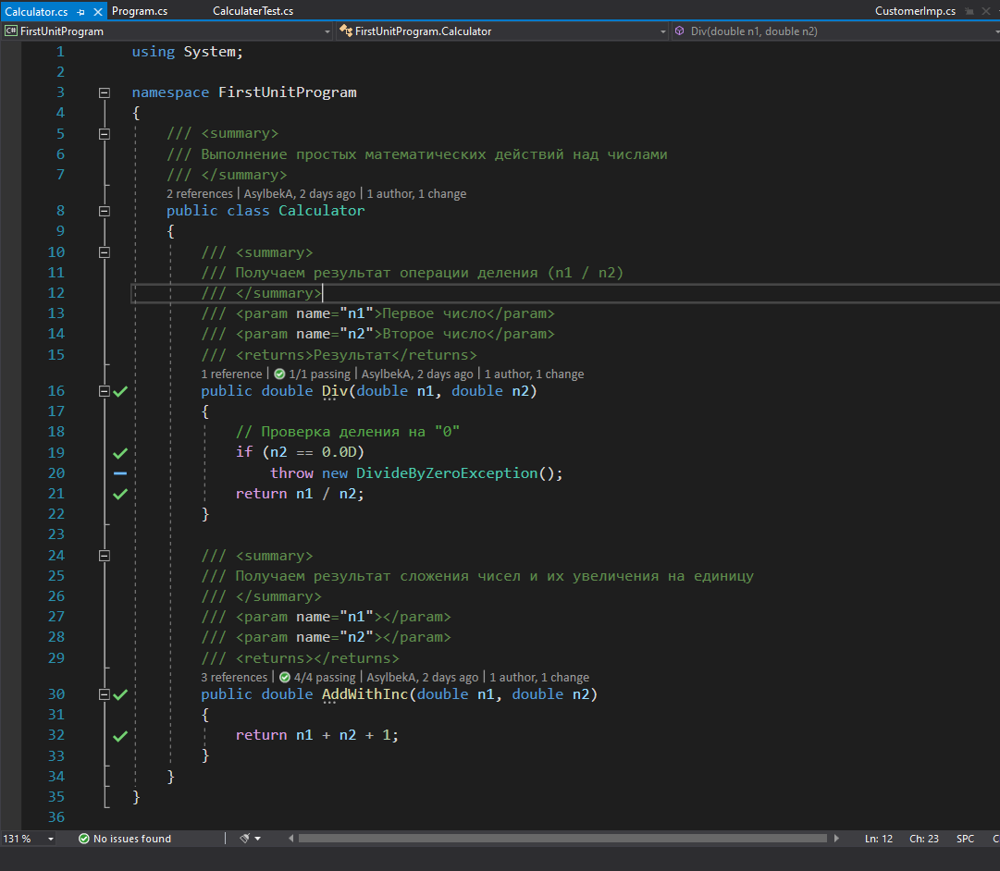
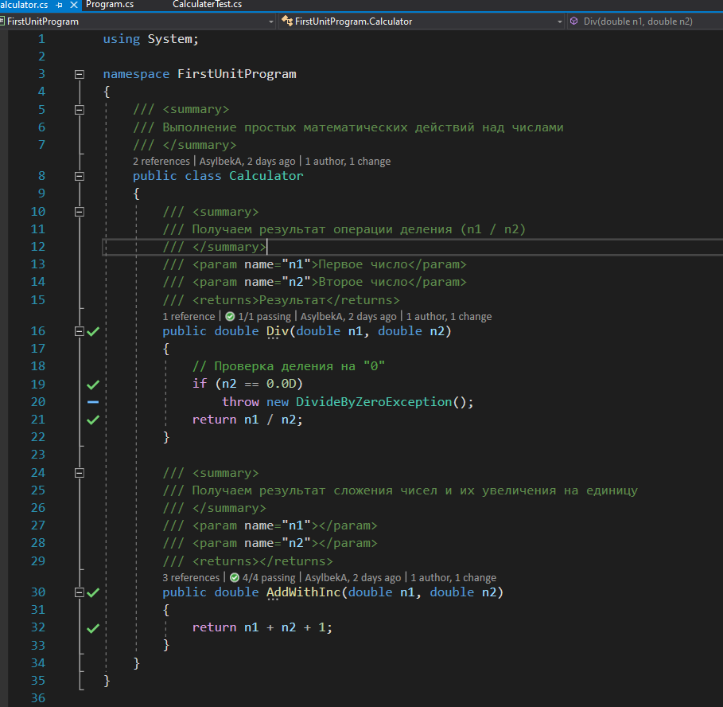

Slide 18
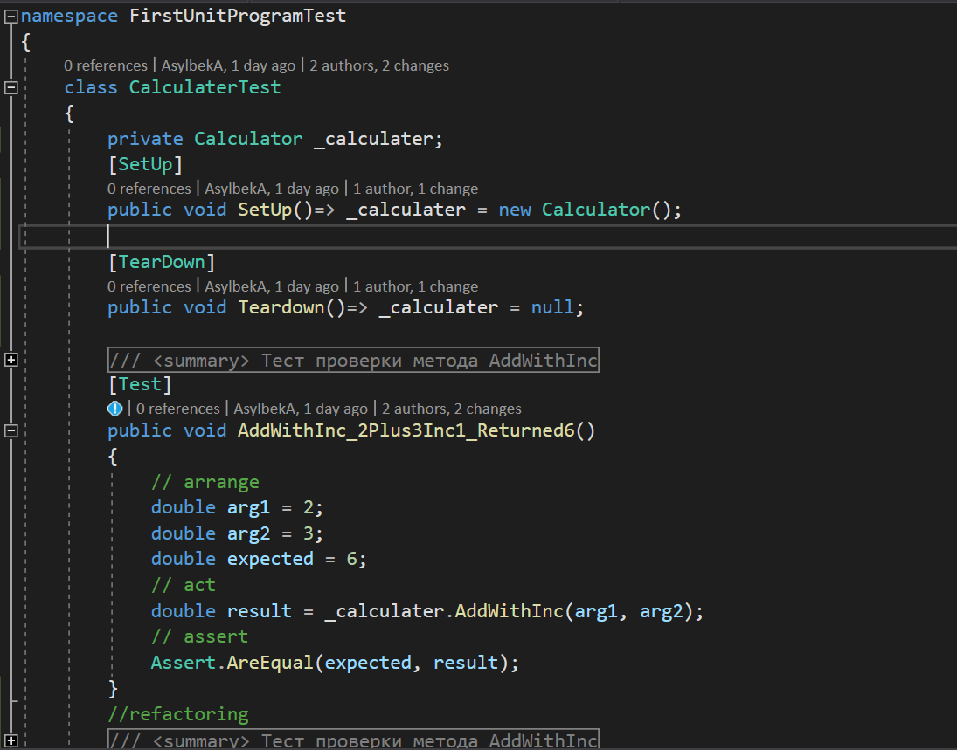

Slide 19
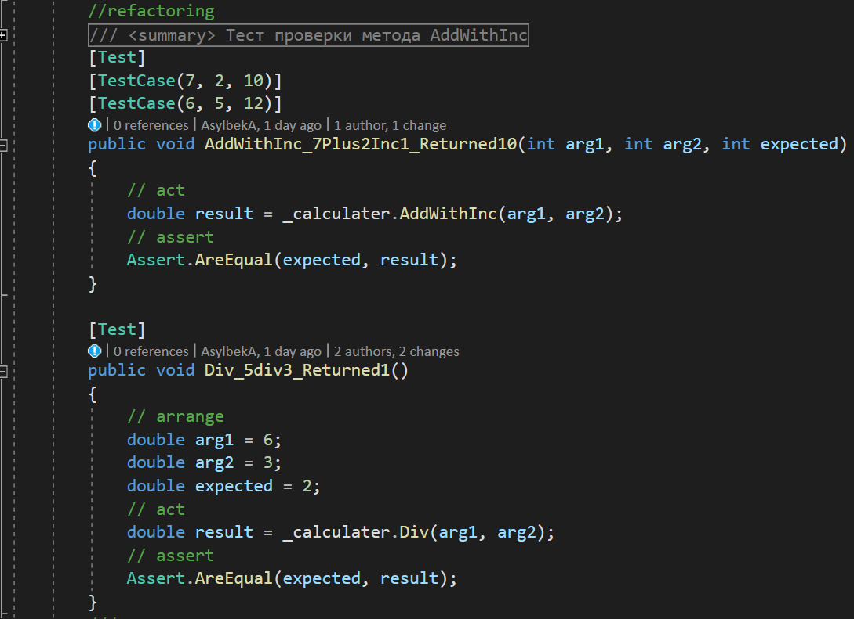

Slide 20
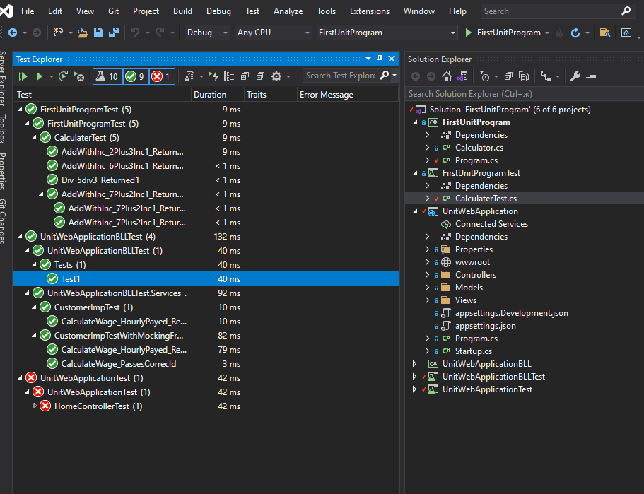

Slide 21
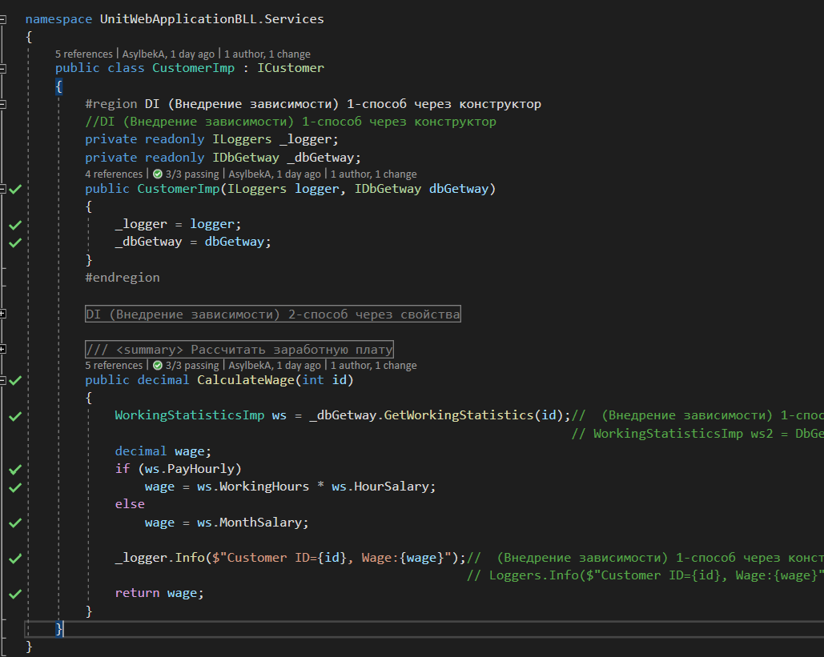

Slide 22
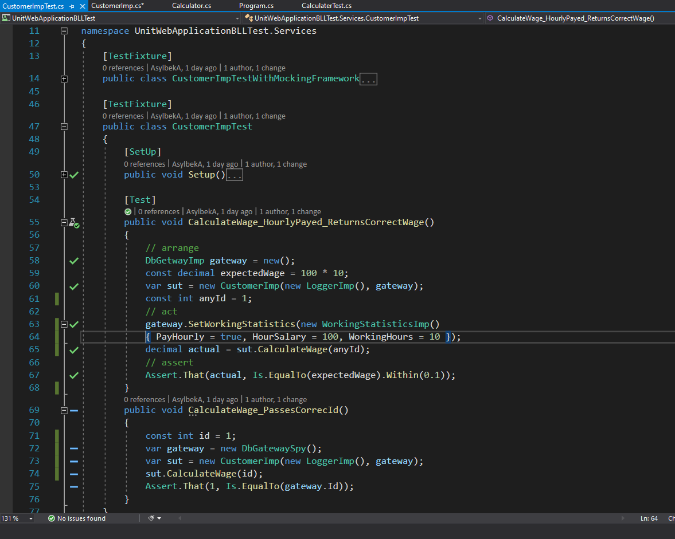

Slide 23
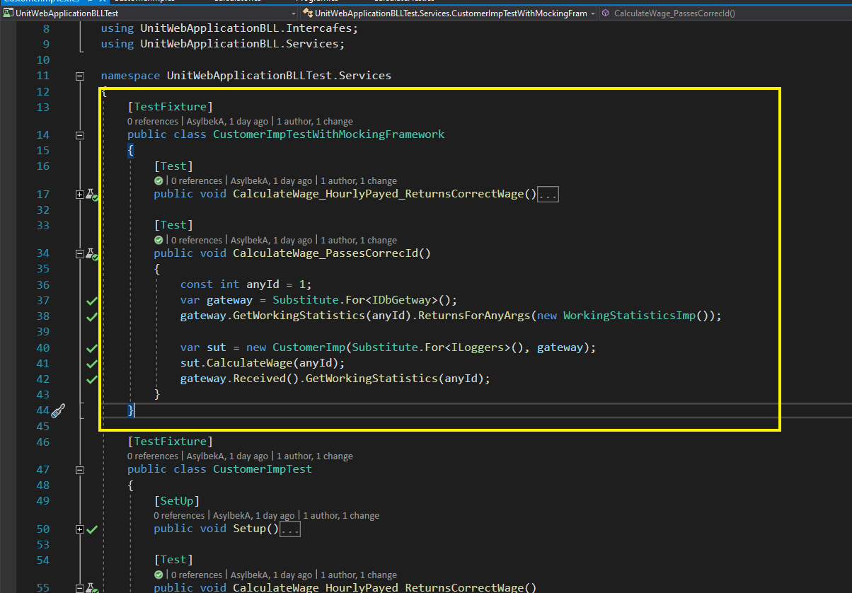

Slide 24

АтрибутыNUnit
Настройка и очистка состояния
•[TextFixtureSetUp]–атрибутопределяетметод,
которыйвыполнитсяодинразпередзапускомвсех
юнит-тестоввклассестестами.
•[TextFixtureTearDown]–атрибутопределяетметод,
которыйвыполнитсяодинразпозавершениювсех
юнит-тестоввклассестестами.
16

Slide 25
АтрибутыNUnit
Проверка ожидаемыхисключений
•[ExpectedException]–атрибутуказывает,чтоюнит-тест
долженвыброситьисключениеопределенноготипа.
•Вэтомюнит-тестенетсмыслаиспользоватьметоды
классаAssert,таккакпроверкаюнит-тестабудет
заключатсявпроверкеналичияисключенияпри
выполнении.
17

Slide 26
АтрибутыNUnit
Игнорирование тестов
•[Ignore]-применяетсякметодам,которыене
будутвыполнятсяпризапускевсехюнит-тестов.
18

Slide 27
АтрибутыNUnit
Установка категорийтестов
•Спомощьюатрибута[Category]можнораспределитьтестыпо
различнымкатегориямдляупрощенияанализарезультатов.
•Выможетесоздатьнесколькокатегорийтестоввкоде,азатем
выбратьконкретнуюкатегориюдлязапускавсредеNUnit.
19

Slide 28
Q&A
20

